Slide 1
互動英文電子書

Slide 2
公司簡介TumbleWeed Press Inc.
美加地區知名電子書商，平台收錄多家知名童書出版商，包含：Simon & Schuster, Chronicle Books, Lerner Books, Candlewick Press, Charlesbridge Press, Little Brown, Walker & Company…等，專門提供生動活潑的電子繪本。
TumbleBook
Library
動畫繪本電子書 親子共讀最適合
◆收錄範圍：
收錄超過1,000本 以上外語有聲電子書，內容包含美國經典故事、
世界文學、兒童文學、小說及非小說、戲劇等。
◆使用對象：針對所有年齡層的使用者

Slide 3
使用方式 & 平台特色
Internet 連線使用
每本書可無限人數使用
互動式教學內容生動有趣
真人美語發音，活潑呈現之動畫版電子書
生活趣味之英文繪本，內容由淺至深

Slide 4
使用方式 & 平台特色
1
支援多種系統
iOS/Android/Windows
雲端閱讀
不需下載特殊軟體
2
3
提供多元載具
Desktop/Tablet/Phone

Slide 5
平台介紹 - 首頁
語言介面選擇
1
2
5
6
7
8
檢索功能
3
4
1
可選擇介面語文，包括英文、西班牙文、法文、行動版。
檢索功能，可依據書名、作者、主題、語言、播放時間、類型、
Lexile分級、閱讀程度進行檢索。
依字順列出圖書，點選書名閱讀內容，可依關鍵字、書名、作者排序。
可建立我的最愛清單(僅限當次使用)
可建立播放清單(僅限當次使用)
個人帳號及app服務:此功能僅提供個人版訂戶使用
Tumble聯絡方式
當月美國節慶活動介紹
2
3
4
5
6
7
8

Slide 6
操作說明-查書
Story Books
Read-Along
Language Learning
童書繪本，可透過聲音結合逐句標記的方式互動閱讀
精選有聲讀本，可透過聲音結合逐句標記的方式進行閱讀
提供英語之外的語文學習童書版本，如法文、西班牙文等
Videos
Non-Fiction
Playlists
收錄國家地理頻道之精選影音資源內容
收錄史地、生物、科學、傳記等不同主題的非文學小說
為Tumble為讀者預先彙整的分類撥放清單
Puzzles and Games
列出與童書主題相配合之遊戲及拼圖

Slide 7
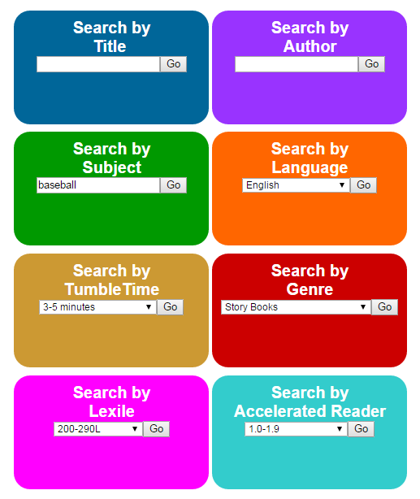
操作說明-查書
1
2
依作者
依書名
依主題
依語系
依播放時間
依類型(7大資源寶藏)
依Lexile程度
依A/R(國外閱讀分級)

Slide 8
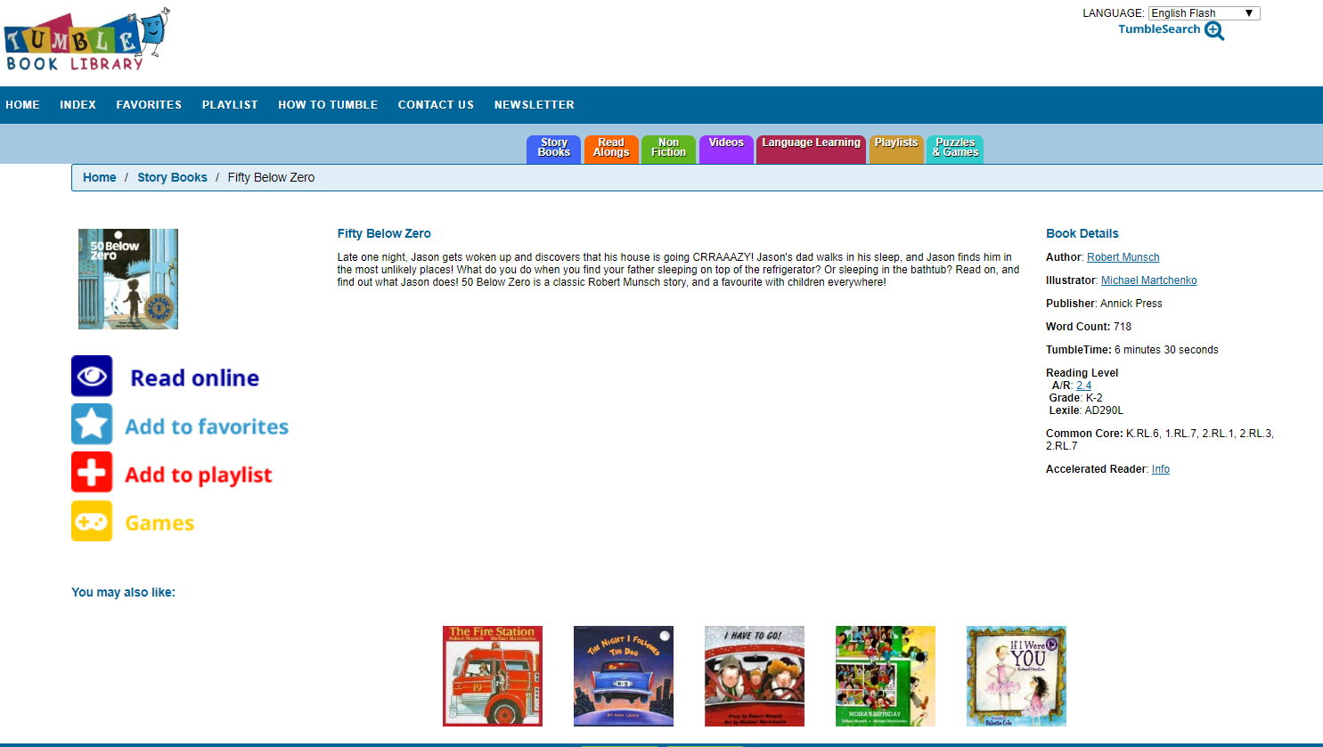
操作說明-電子書目頁面
書目資訊
2
本書摘要
3
1
線上閱讀
加入我的最愛(僅限當次使用)
加入播放清單(僅限當次使用)
遊戲
書目資訊
作者
繪者
出版者
閱讀程度
4
推薦其他相關電子書

Slide 9
操作說明-閱讀電子書
靜音
輔助
工具
自動翻頁
暫停
手動翻頁
前一段
下一段

Slide 10
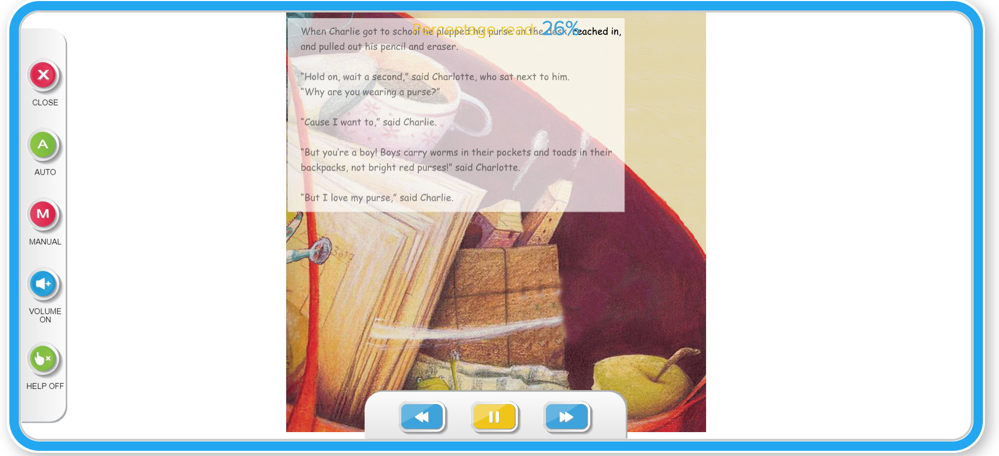
操作說明-閱讀電子書(新版呈現畫面)
自動翻頁
手動翻頁
靜音
輔助
工具
前一段
暫停
下一段

Slide 11
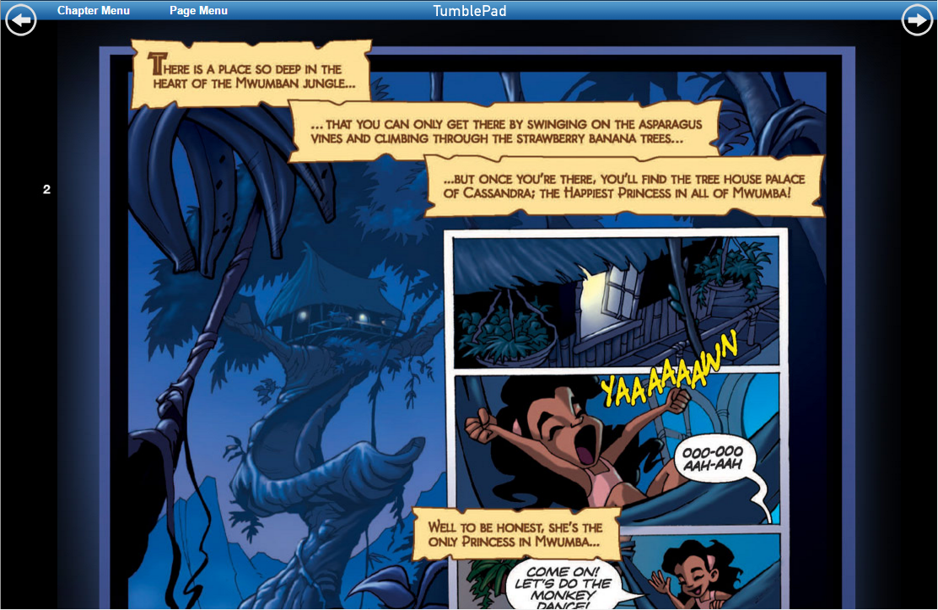
操作說明-閱讀圖文作品
前一頁
章節選擇
頁數選擇
下一頁

Slide 12
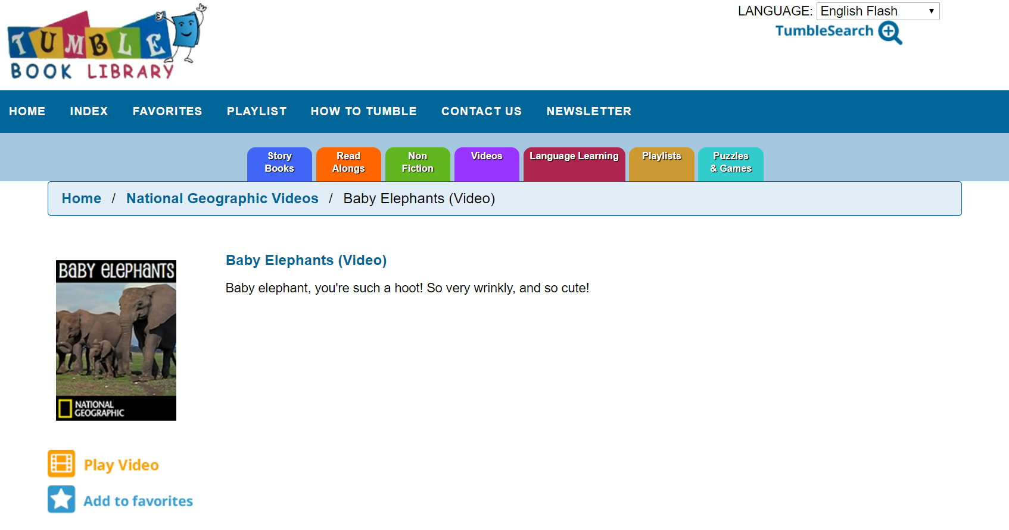
操作說明-閱讀影片
線上閱讀
加入我的最愛(僅限當次使用)

Slide 13
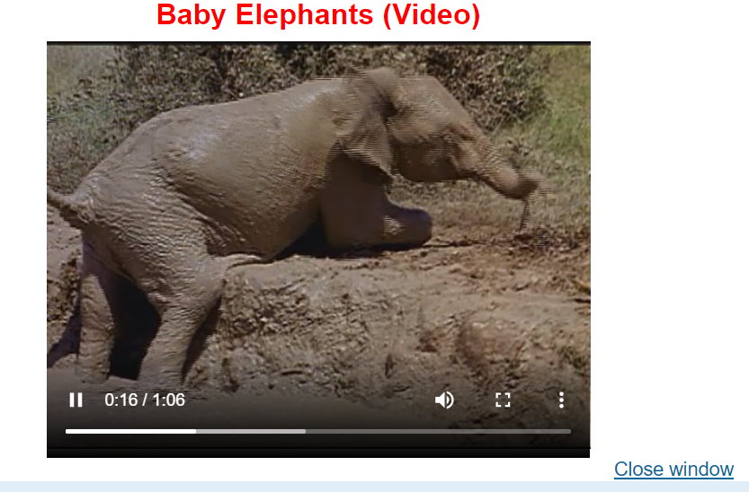
操作說明-閱讀影片
全螢幕模式

Slide 14
寓教於樂小遊戲
Puzzles
Word Catch
Spelling
Memory Game
Match the Sentence
Word Search
Crossword

Slide 15
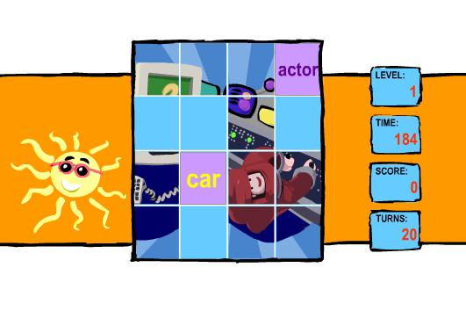
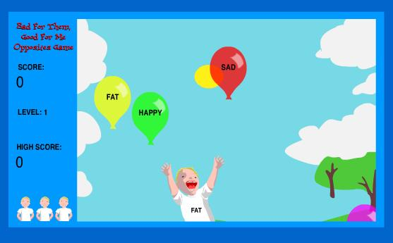
翻牌遊戲
訓練你的記憶力
與熟悉單字
接氣球遊戲
訓練相反字詞與反應能力

Slide 16
猜字遊戲
考考你的記憶力與聯想力
拼圖遊戲
訓練圖像記憶力

Slide 17
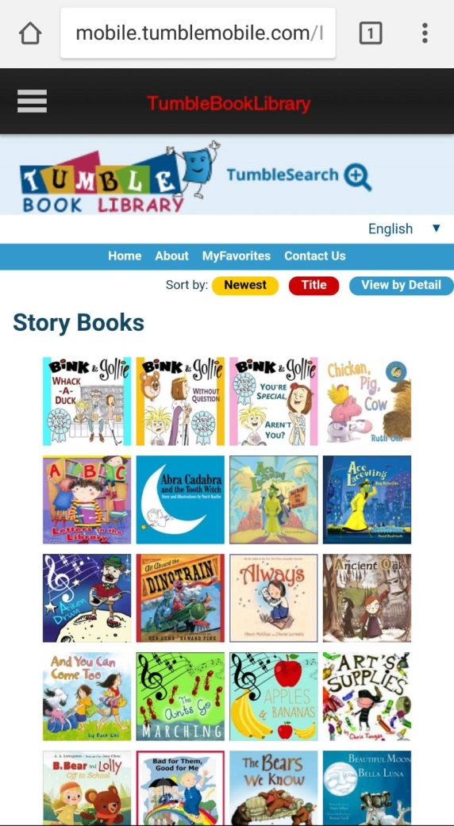
行動載具版- 操作說明
使用行動載具進入Tumble網站，
網站會自動轉換為mobile版本。

Slide 18
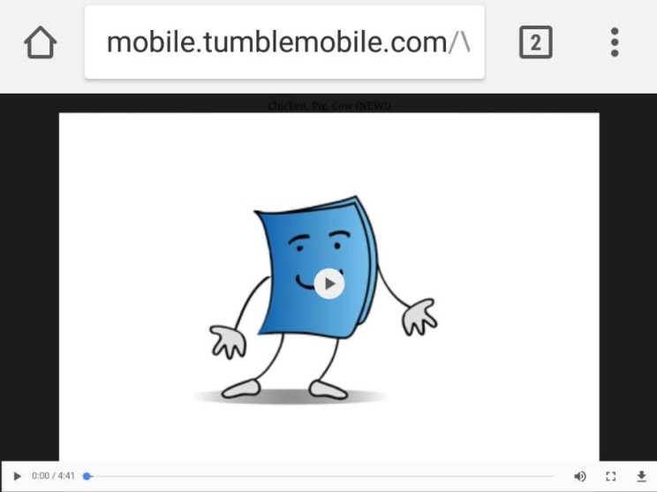
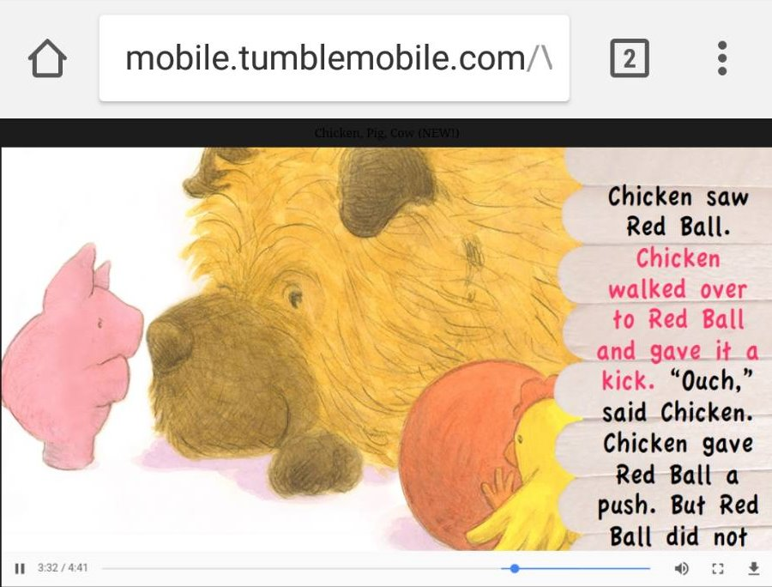
行動載具版- 操作說明
閱讀畫面以影片播放方式呈現
播放中畫面
全螢幕模式

Slide 19
謝謝聆聽 敬請指教~
Notes:
https://pixabay.com/zh/photos/download/teddy-bear-620761_1280.jpg?attachment
https://pixabay.com/zh/photos/download/doll-200759_1280.jpg?attachment
https://pixabay.com/zh/photos/download/teddy-164932_1280.jpg?attachment
https://pixabay.com/zh/photos/download/sheep-719487_1280.jpg?attachment
https://pixabay.com/zh/photos/download/luigi-559832_1280.jpg?attachment
https://pixabay.com/zh/photos/download/love-275290_1280.jpg?attachment
https://pixabay.com/zh/photos/download/warrior-498250_1280.jpg?attachment
19

